Slide 1
Какую информацию дают нам оценки PEFA о межбюджетных финансовых отношениях?
www.pefa.org
Пленарное заседание БС PEMPAL
14—16 марта 2018 г., Вена (Австрия)
Йенс Кроманн Кристенсен, и.о. руководителя Секретариата PEFA

Slide 2
Что такое
PEFA?

Slide 3
PEFA - это …
Согласованный диагностический механизм, отражающий уровни эффективности системы УГФ страны на национальном и субнациональном уровнях
Инструмент формирования коалиций в сфере реформирования УГФ до, во время и после оценочных мероприятий
Справочный ориентир по надлежащей практике УГФ и для сравнения динамики эффективности системы УГФ внутри страны и систем УГФ в разных странах с течением времени
Инструмент фидуциарной гарантии (ЕС, но также косвенно Всемирный банк и другие организации)
База данных, содержащая более 570 отчетов и более 40 тыс. индивидуальных суммарных оценок эффективности в категориях
Основа для возглавляемой страной координации деятельности партнеров в области развития внутри стран
Инструмент мониторинга для:
Органов власти страны
Партнеров в области развития
Глобальных механизмов (ПМР, ЦУР, Пусанские обязательства по эффективному сотрудничеству в области развития)
Зарождающееся сообщество должностных лиц, специалистов по оценке и практиков в области развития в странах
PEFA имеет огромный потенциал по обеспечению более мощного воздействия на реформы в системе УГФ

Slide 4
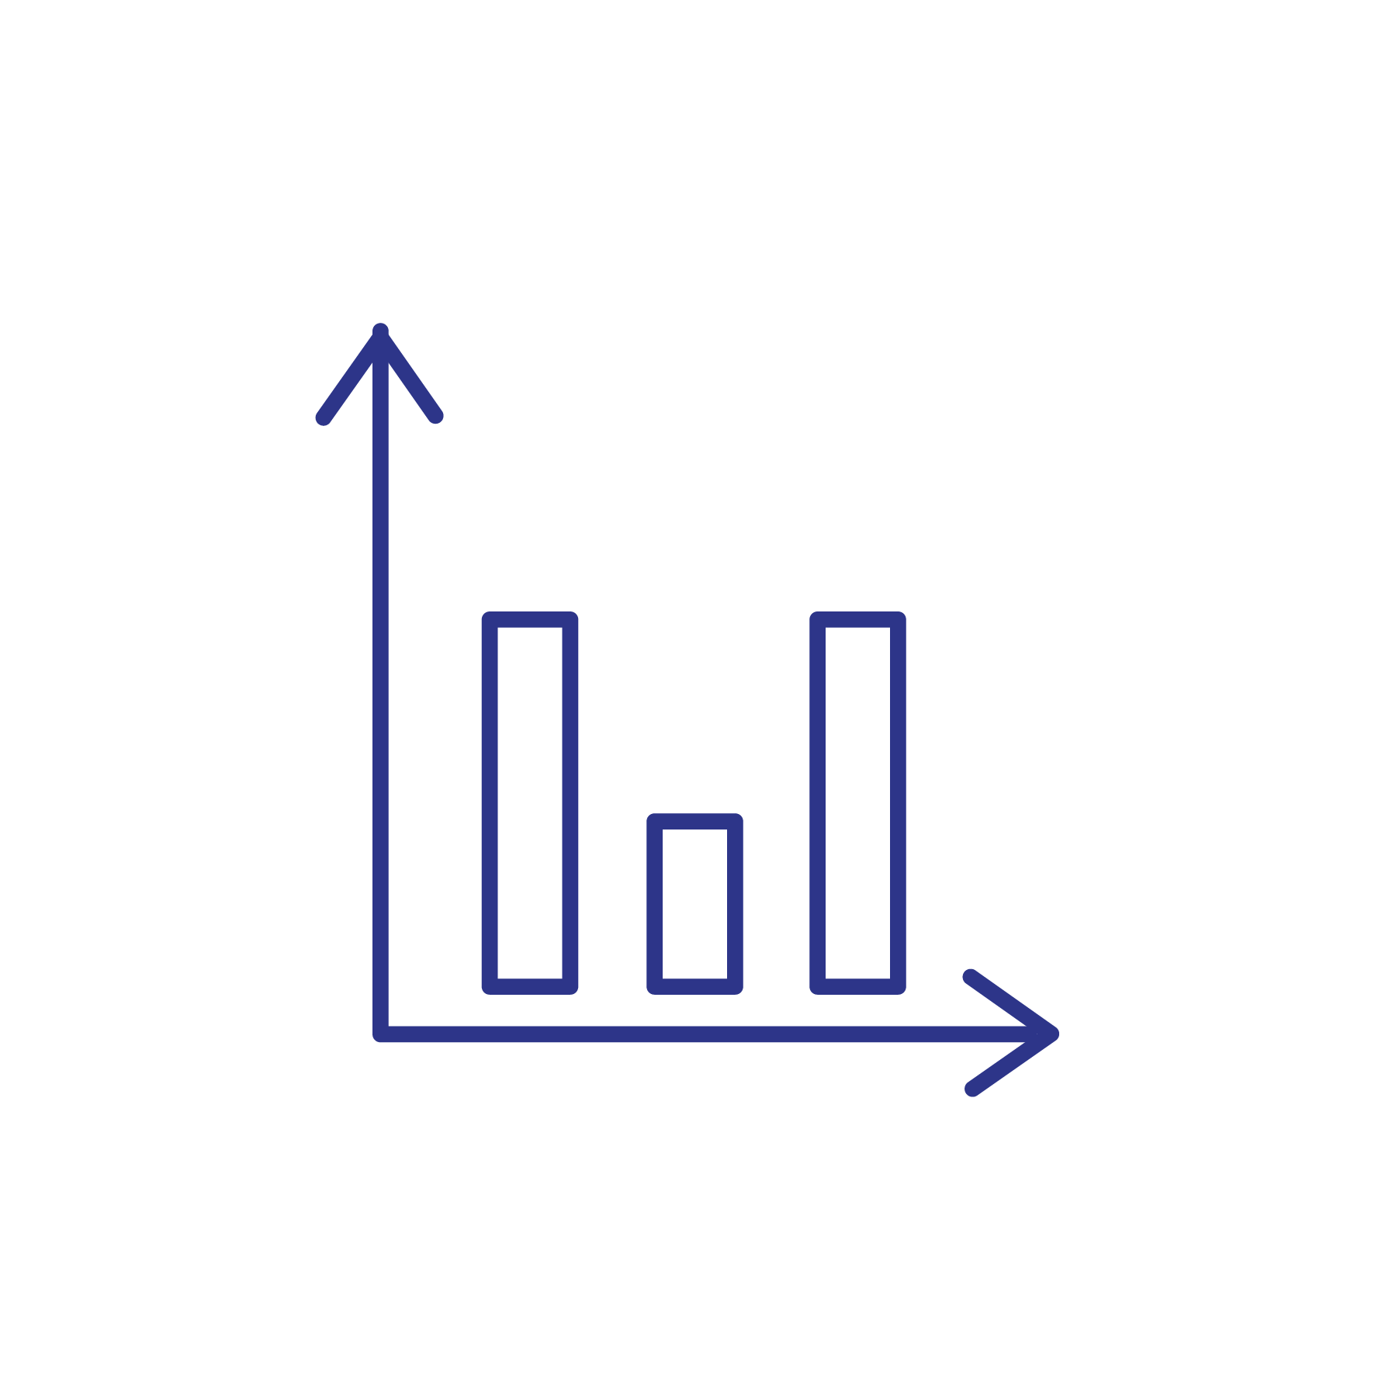
Преимущества PEFA
Измеряет прогресс, достигаемый с течением времени
Дает импульс к реформированию системы УГФ
Способствует координации действий заинтересованных сторон
Широкое международное одобрение

Slide 5
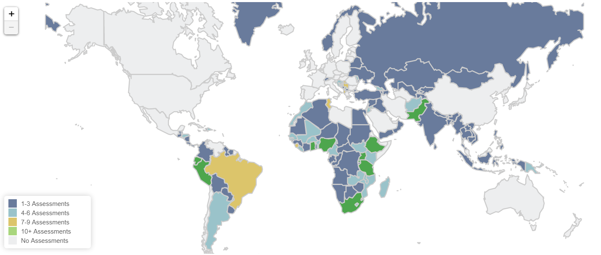
География PEFA: глобальный охват
Используется
150 СТРАНАМИ
_{1-3 оценок}
_{4-6 оценок}
_{7-9 оценок}
_{10+ оценок}
_{Оценки не проводились}
ПРОВЕДЕНА
576 РАЗ
https://pefa.org/countries-regions#/

Slide 6
Страны, в которых проводятся оценки PEFA, с разбивкой по регионам (всего 150)
Европа и Центральная Азия
23
Ближний Восток и Северная Африка 12
Страны Африки южнее Сахары
46
Северная Америка
1
Азия и тихоокеанский бассейн
36
Латинская Америка и Карибский бассейн
32

Slide 7
Оценочные мероприятия PEFA в регионе PEMPAL
АЛБАНИЯ
3 НАЦИОНАЛЬНЫХ (2006, 2009, 2017)
5 СУБНАЦИОНАЛЬНЫХ (2017)
ГРУЗИЯ
2 НАЦИОНАЛЬНЫХ (2008, 2014)
2 СУБНАЦИОНАЛЬНЫХ – проект (2010, 2014)
ЧЕРНОГОРИЯ
2 НАЦИОНАЛЬНЫХ (2009, 2013)
АРМЕНИЯ
2 НАЦИОНАЛЬНЫХ (2008, 2014)
1 СУБНАЦИОНАЛЬНОЕ (2013)
КАЗАХСТАН
1 НАЦИОНАЛЬНОЕ (2009)
РОССИЙСКАЯ ФЕДЕРАЦИЯ
1 НАЦИОНАЛЬНОЕ – проект (2007)
КОСОВО
4 НАЦИОНАЛЬНЫХ (2007, 2009, 2013, 2016)
12 СУБНАЦИОНАЛЬНЫХ (2011—2013)
СЕРБИЯ
3 НАЦИОНАЛЬНЫХ (2007, 2010, 2016)
6 SUBNATIONAL (2016)
АЗЕРБАЙДЖАН
2 НАЦИОНАЛЬНЫХ (2008, 2014)
БЕЛАРУСЬ
2 НАЦИОНАЛЬНЫХ (2009, 2014)
КЫРГЫЗСКАЯ РЕСПУБЛИКА
3 НАЦИОНАЛЬНЫХ (2006, 2009, 2015)
ТАДЖИКИСТАН
3 НАЦИОНАЛЬНЫХ (2007, 2012, 2018 – готовится к проведению)
БОСНИЯ И ГЕРЦЕГОВИНА
БиГ, район Брчко, ФБиГ, Республика Сербска (2014)
МАКЕДОНИЯ
2 НАЦИОНАЛЬНЫХ (2007, 2015)
УКРАИНА
3 НАЦИОНАЛЬНЫХ (2007, 2012, 2016)
МОЛДОВА
4 НАЦИОНАЛЬНЫХ (2006, 2008, 2011, 2015)
УЗБЕКИСТАН
1 НАЦИОНАЛЬНОЕ (2012)
ХОРВАТИЯ
4 СУБНАЦИОНАЛЬНЫХ (2014)

Slide 8
PEFA в цифрах: 2005—2017 г.г. оценочные мероприятия национального и субнационального масштабов

Slide 9
Оценка эффективности УГФ в рамках PEFA 2016 г.
3 РЕЗУЛЬТАТА
94 ИЗМЕРЕНИЯ
7 ОСНОВ
31 ПОКАЗАТЕЛЬ
Механизм PEFA был обновлен в 2016 году. Это обновление стало самой комплексной доработкой системы с момента ее опубликования в 2005 году и незначительной корректировки в 2011 г.

Slide 10
PEFA 2016: Опоры эффективности системы УГФ
ОПОРА ПЕРВАЯ
Устойчивость бюджета
ОПОРА ВТОРАЯ
Прозрачность государственных финансов
ОПОРА ТРЕТЬЯ
Управление активами и обязательствами
ОПОРА ЧЕТВЕРТАЯ
Бюджетно—налоговая стратегия и бюджетирование на основе экономической политики
ОПОРА ПЯТАЯ
Предсказуемость и контроль исполнения бюджета
ОПОРА ШЕСТАЯ
Учет и отчетность
ОПОРА СЕДЬМАЯ
Внешний контроль и аудит

Slide 11
Показатели эффективности PEFA
—УСТОЙЧИВОСТЬ БЮДЖЕТА—
PI-1. Результативность совокупных расходов
PI-2. Результативность структуры расходов
PI-3. Результативность доходной части
—ПРОЗРАЧНОСТЬ ГОСУДАРСТВЕННЫХ ФИНАНСОВ—
PI-4. Бюджетная классификация
PI-5. Бюджетная документация
PI-6. Операции центрального правительства вне финансовой отчетности
PI-7. Трансферты в субнациональные бюджеты
PI-8. Информация об эффективности оказания услуг
PI-9. Доступ общественности к финансовой информации
—УПРАВЛЕНИЕ АКТИВАМИ И ОБЯЗАТЕЛЬСТВАМИ—
PI-10. Отчетность по бюджетно-налоговым рискам
PI-11. Управление государственными инвестициями
PI-12. Управление государственным имуществом
PI-13. Управление долгом
— БЮДЖЕТНО-НАЛОГОВАЯ СТРАТЕГИЯ И БЮДЖЕТИРОВАНИЕ НА ОСНОВЕ ЭКОНОМИЧЕСКОЙ ПОЛИТИКИ—
PI-14. Макроэкономическое и бюджетно-налоговое прогнозирование
PI-15. Бюджетно-налоговая стратегия
PI-16. Среднесрочное прогнозирование при бюджетировании расходов
PI-17. Процесс подготовки бюджета
PI-18. Рассмотрение бюджетов органами законодательной власти
—ПРЕДСКАЗУЕМОСТЬ И КОНТРОЛЬ ИСПОЛНЕНИЯ БЮДЖЕТА—
PI-19. Администрирование госдоходов
PI-20. Учет доходов
PI-21. Предсказуемость распределения ресурсов в рамках бюджетного года
PI-22. Задолженность по расходам
PI-23. Механизмы контроля заработной платы
PI-24. Закупки
PI-25. Механизмы внутреннего контроля незарплатных расходов
PI-26. Внутренний аудит
—УЧЕТ И ОТЧЕТНОСТЬ—
PI-27. Целостность финансовых данных
PI-28. Бюджетные отчеты в рамках бюджетного года
PI-29. Ежегодные финансовые отчеты
—ВНЕШНИЙ КОНТРОЛЬ И АУДИТ—
PI-30. Внешний аудит
PI-31. Рассмотрение аудиторских отчетов органами законодательной власти

Slide 12
Присвоение категории и классификация
По каждому измерению категория определяется отдельно.
A
B
C
Высокий уровень эффективности, соответствующий надлежащим международным практикам
Стабильная эффективность, превышающая базовый уровень
Базовый уровень эффективности, в общем и целом соответствующий надлежащим международным практикам
Уровень эффективности ниже базового, или информации недостаточно для присвоения оценки
D

Slide 13
PEFA и
межбюджетные финансовые отношения

Slide 14
Как в рамках PEFA определяются субнациональные органы власти?
Как региональные органы власти, так и органы местного самоуправления в рамках PEFA определяются термином «субнациональные органы власти»
Определение субнационального органа власти соответствует РСГФ МВФ от 2014 года:
“…управляют меньшими по размеру географическими районами, чем центральные правительства;
могут самостоятельно назначать должностных лиц, независимых от внешнего административного контроля;
Способны привлекать, распределять и расходовать некоторые объемы средств по собственной инициативе и в рамках собственной области деятельности».

Slide 15
Как оцениваются межбюджетные финансовые отношения в рамках мероприятий PEFA по оценке центральных правительств?
Два показателя PEFA, касающиеся субнациональных органов власти, имеют прямое отношение к деятельности центрального правительства
Трансферты в бюджеты субнациональных органов власти: Прозрачность и своевременность трансфертов центрального правительства в адрес СОВ с соответствующими прямыми финансовыми взаимосвязями.
Отчетность по бюджетно-финансовым рискам – мониторинг СОВ: Степень доступности информации о финансовой эффективности, включая подверженность ЦП финансовым рискам, обеспечиваемая подвергаемыми аудиту ежегодными финансовыми отчетами СОВ.

Slide 16
Трансферты субнациональным органам власти
Система распределения трансфертов
Своевременность информации о трансфертах
Степень консолидированности данных, собранных в соответствии с отраслевыми категориями
Степень задействования в бюджетировании и фактическом выделении обусловленных и необусловленных трансфертов прозрачных и основанных на правилах систем.
Данное измерение не включено в PEFA 2016.
Измеряется стоимость расходов субнационального бюджета, суммированная и консолидированная в годовые отчеты в соответствии с бюджетно-финансовой отчетностью центрального правительства и рекомендованным графиком.
Своевременность достоверной информации, предоставляемой субнациональным органам власти об ассигнованиях, выделяемых им центральным правительством на предстоящий год.

Slide 17
Надлежащая международная практика в сфере трансфертов субнациональным органам власти, служащая ориентиром для PEFA
Четкие критерии распределения дотаций среди субнациональных органов власти существуют для того, чтобы обеспечить прозрачность и предсказуемость на среднесрочную перспективу средств, которыми располагают СОВ для планирования и бюджетирования программ бюджетных расходов.
Категория A: более 90 % (по стоимости) трансфертов выделяется при помощи прозрачной работающей по правилам системы
Исключительно важно, чтобы СОВ получали информацию о выделении им ЦП средств на год задолго до завершения (а лучше до начала) их процессов подготовки собственных бюджетов. Информация о трансфертах должна предоставляться в полном соответствии с годовым бюджетным календарем ЦП.
Категория A: СОВ должны располагать как минимум шестинедельным периодом времени для своевременного выполнения работы по планированию бюджета

Slide 18
Отчетность о бюджетно-налоговых рисках
Мониторинг государственных корпораций
Мониторинг субнациональных органов власти
Непредвиденные обязательства и бюджетно-налоговые риски
Степень доступности информации о финансовой эффективности, включая подверженность ЦП финансовым рискам, обеспечиваемая проверяемыми аудитом ежегодными финансовыми отчетами субнациональных органов власти. Кроме того, устанавливается факт публикации центральным правительством консолидированного отчета об эффективности финансовых систем субнационального уровня на ежегодной основе.

Slide 19
Надлежащая международная практика в сфере трансфертов субнациональным органам власти, служащая ориентиром для PEFA
Чистое состояние бюджета СОВ, имеющих прямые бюджетные отношения с центральным правительством, должно подвергаться мониторингу, как минимум, с ежегодной периодичностью, при этом важнейшая информация о бюджетных рисках должна доводиться до сведения должностного лица в центральном правительстве, ответственного за надзор за субнациональными органами власти.
Категория A: прошедшие аудит финансовые отчеты по более чем 90% (по стоимости) СВО публикуются в срок не более девяти месяцев с момента завершения финансового года. Консолидированный отчет о финансовом положении всех субнациональных органов власти публикуется не реже одного раза в год.

Slide 20
Кроме того, когда оценочные мероприятия PEFA проводятся на субнациональном уровне, применяется этот показатель
HLG-1: надежность трансфертов из бюджетов более высокого уровня –степень соответствия трансфертов СОВ из бюджетов более высокого уровня изначально утвержденным объемам в бюджетах высокого уровня и перечисления трансфертов в соответствии с приемлемым графиком.

Slide 21
Наличие и характер отклонений фактических трансфертов из бюджетов более высокого уровня в бюджеты более низкого уровня от изначально выделенных сумм.
Надежность трансфертов из бюджета более высокого уровня
Результативность трансфертов из бюджетов более высокого уровня
Результативность ассигнованных дотаций
Своевременность трансфертов из бюджета более высокого уровня в течение года
Категория A: Трансферты в течение двух из последних трех лет составляли не менее 95% от объемов, изначально предусмотренных бюджетной сметой.
Своевременность трансфертов из бюджета более высокого уровня в течение года в привязке к графикам распределения бюджетных выплат в течение года.
Разница между фактическими и сметными трансфертами ассигнованных дотаций.
Категория A: График выплат является частью соглашения, утвержденного всеми заинтересованными сторонами в начале финансового года.
Категория A: Разница за каждый из трех последних лет не превышала 5 %.

Slide 22
Что мы можем узнать, опираясь на оценочные мероприятия PEFA?

Slide 23
Общая оценка трансфертов субнациональным органам власти: сравнение по регионам
A
B
C
D
Восточно-азиатский и тихоокеанский регион
Европа и Центральная Азия
Латинская Америка и Карибский бассейн
Ближний Восток и Северная Африка
Южная Азия
Страны Африки южнее Сахары

Slide 24
Общая оценка трансфертов субнациональным органам власти в странах PEMPAL
Legend
D |  | C |  | B |  | A

Slide 25
Трансферты субнациональным органам власти в деталях: сравнение по регионам
A
B
C
D
Восточно-азиатский и тихоокеанский регион
Европа и Центральная Азия
Латинская Америка и Карибский бассейн
Ближний Восток и Северная Африка
Южная Азия
Страны Африки южнее Сахары
Система распределения трансфертов
Своевременность информации о трансфертах
Степень консолидированности данных, собранных в соответствии с отраслевыми категориями

Slide 26
Трансферты субнациональным органам власти в деталях в странах PEMPAL
A
B
C
D
Албания
Армения
Азербайджан
Беларусь
Босния и Герцеговина-ФБиГ
Босния и Герцеговина -РС
Грузия
Казахстан
A
B
C
D
Косово
Кыргызская Республика
Молдова
Черногория
Сербия
Таджикистан
Узбекистан
Система распределения трансфертов
Своевременность информации о трансфертах
Степень консолидированности данных, собранных в соответствии с отраслевыми категориями

Slide 27
Мониторинг субнациональных органов власти: сравнение по регионам
A
B
C
D
Восточно-Азиатский и Тихоокеанский
Европа и Центральная Азия
Латинская Америка и Карибский бассейн
Ближний Восток и Северная Африка
Южная Азия
Страны Африки южнее Сахары

Slide 28
Мониторинг субнациональных органов власти в странах PEMPAL
Legend
D |  | C |  | B |  | A

Slide 29
Общая надежность трансфертов из бюджетов более высокого уровня: сравнение по регионам
A
B
C
D
Восточно-Азиатский и Тихоокеанский
Европа и Центральная Азия
Латинская Америка и Карибский бассейн
Ближний Восток и Северная Африка
Южная Азия
Страны Африки южнее Сахары

Slide 30
Общая надежность трансфертов из бюджетов более высокого уровня в деталях: сравнение по регионам
A
B
C
D
Восточно-Азиатский и Тихоокеанский
Европа и Центральная Азия
Латинская Америка и Карибский бассейн
Ближний Восток и Северная Африка
Южная Азия
Страны Африки южнее Сахары
Результативность трансфертов из бюджетов более высокого уровня
Результативность ассигнованных дотаций
Своевременность трансфертов из бюджета более высокого уровня в течение года

Slide 31
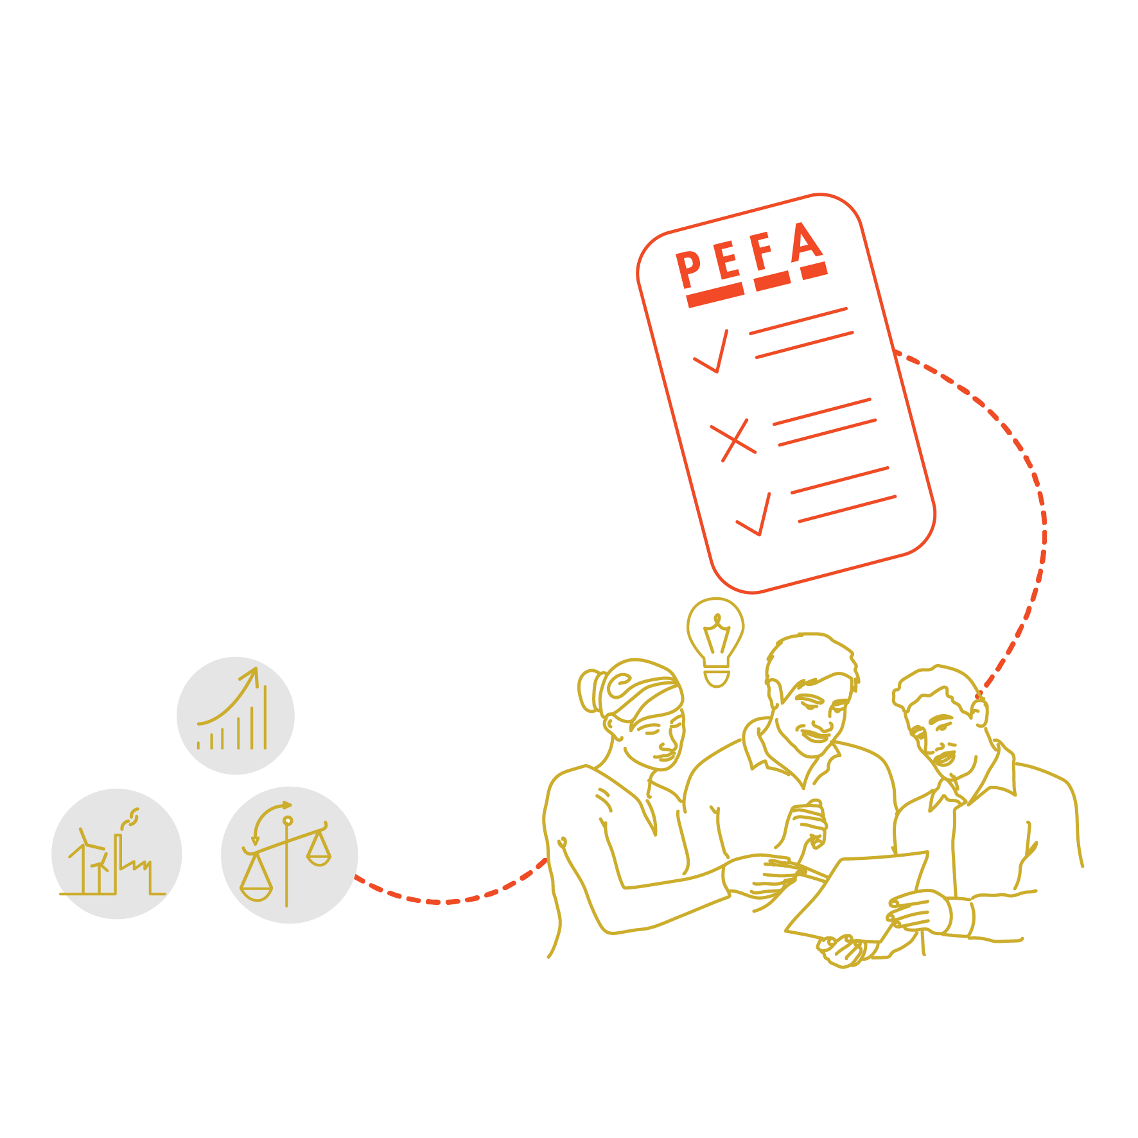
Общие выводы
При помощи PEFA измеряются прозрачность и своевременность трансфертов в адрес субнациональных органов власти, а также то, в какой степени субнациональные органы власти, имеющие прямые бюджетные взаимоотношения с Центральным правительством, подвергают ЦП бюджетным рискам
В случае проведения оценочных мероприятий на субнациональном уровне при помощи PEFA также измеряется степень надежности трансфертов из бюджетов более высокого уровня
Регион ЕЦА демонстрирует более высокую эффективность по всем показателям/измерениям, чем другие регионы; однако между странами существуют расхождения, создающие условия и возможность для обмена знаниями и взаимного обучения внутри региона

Slide 32
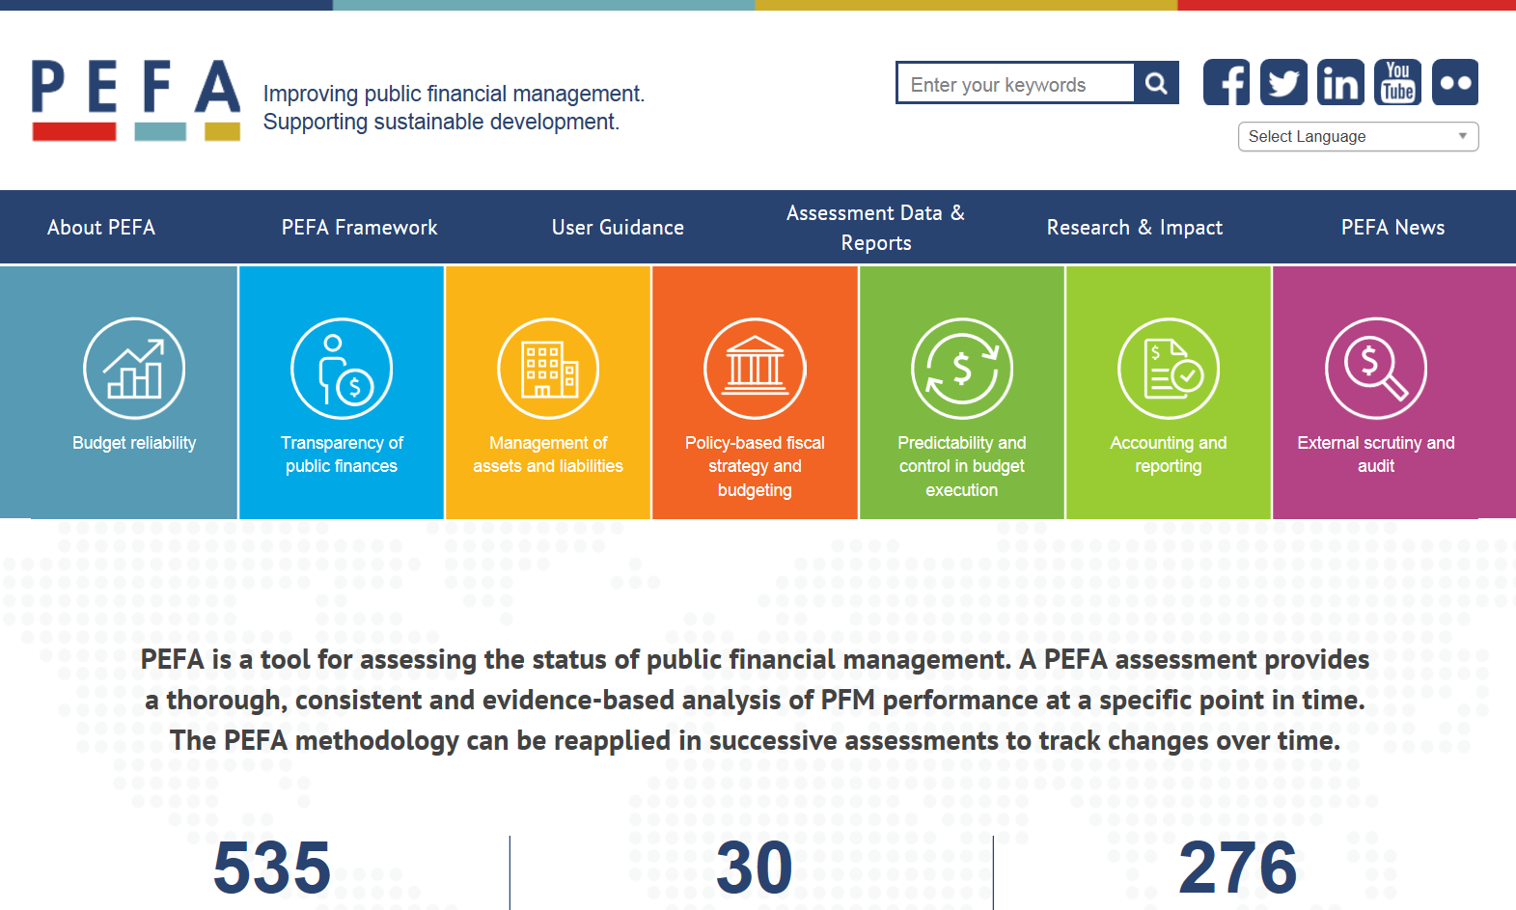
Оставайтесь на связи с Секретариатом PEFA
www.pefa.org
Новостной бюллетень PEFA
PEFA в соцсетях

